Slide 1


TRƯỜNG TIỂU HỌC PHÚC LỢI
TUẦN 4
Toán
Bài 9:
Bảng nhân 6, bảng chia 6

Slide 2
1 – KHỞI ĐỘNG

Slide 3

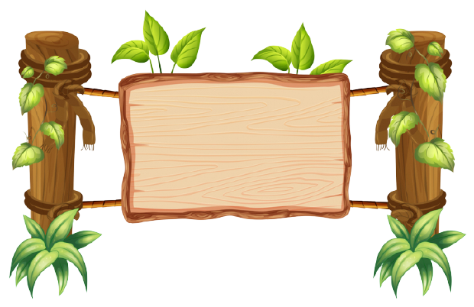




GIẢI CỨU CHÚ KHỈ
Để giải cứu Khỉ Con không bị Cá Sấu ăn thịt, em hãy trả lời đúng các câu hỏi nhé!

Slide 4

6 x 5 = ?
A. 36
B. 40
C. 30
D. 36

Slide 5
36 : ? = 6
A. 6
B. 4
C. 5
D. 3

Slide 6
6 x 9 = ?
A. 48
B. 60
C. 50
D. 54

Slide 7



Toán
Bài 9
Bảng nhân 6, bảng chia 6

Slide 8
YÊU CẦU CẦN ĐẠT
1/ Thực hiện được phép nhân, phép chia trong bảng nhân, bảng chia 6.
2/ Giải được bài toán thực tế liên quan đến phép nhân, phép chia trong bảng nhân, bảng chia 6.
3/ Vận dụng các phép tính trong bảng nhân 6, chia 6 để tính nhẩm, đếm cách đều 6, giải bài toán có lời văn có liên quan đến bảng nhân, bảng chia 6.

Slide 9
2 – LUYỆN TẬP

Slide 10


1
Nêu các số còn thiếu
a)
6
6
12
18
?
?
36
?
48
?
60
24
30
42
56
6
60
54
48
?
?
30
?
18
?
6
b)
42
36
24
12
- 6
- 6

Slide 11



2. Số
6
x 4
: 3
: 2
24
8
4
?
?
?
Ta thực hiện các phép tính theo thứ tự từ trái sang phải

Slide 12
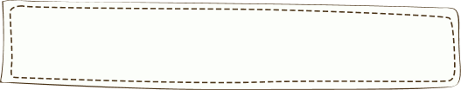
Bài 3:
Số?
a)
Thừa số | 6 | 6 | 6 | 6 | 6 | 6
Thừa số | 2 | 4 | 6 | 3 | 5 | 7
Tích | 12 | ? | ? | ? | ? | ?
24
36
18
30
42
Tích = Thừa số x thừa số

Slide 13
Bài 3:
Số?
a)
Số bị chia | 18 | 30 | 42 | 60 | 54 | 48
Số chia | 6 | 6 | 6 | 6 | 6 | 6
Thương | 3 | ? | ? | ? | ? | ?
5
7
10
9
8
Thương = Số bị chia : số chia

Slide 14
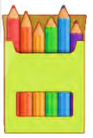
Bài 4:
Số?
a) Mỗi hộp có chiếc bút chì màu.
?
6
b) Số bút chì màu ở 4 hộp là: x =
?
?
?
6
4
24

Slide 15
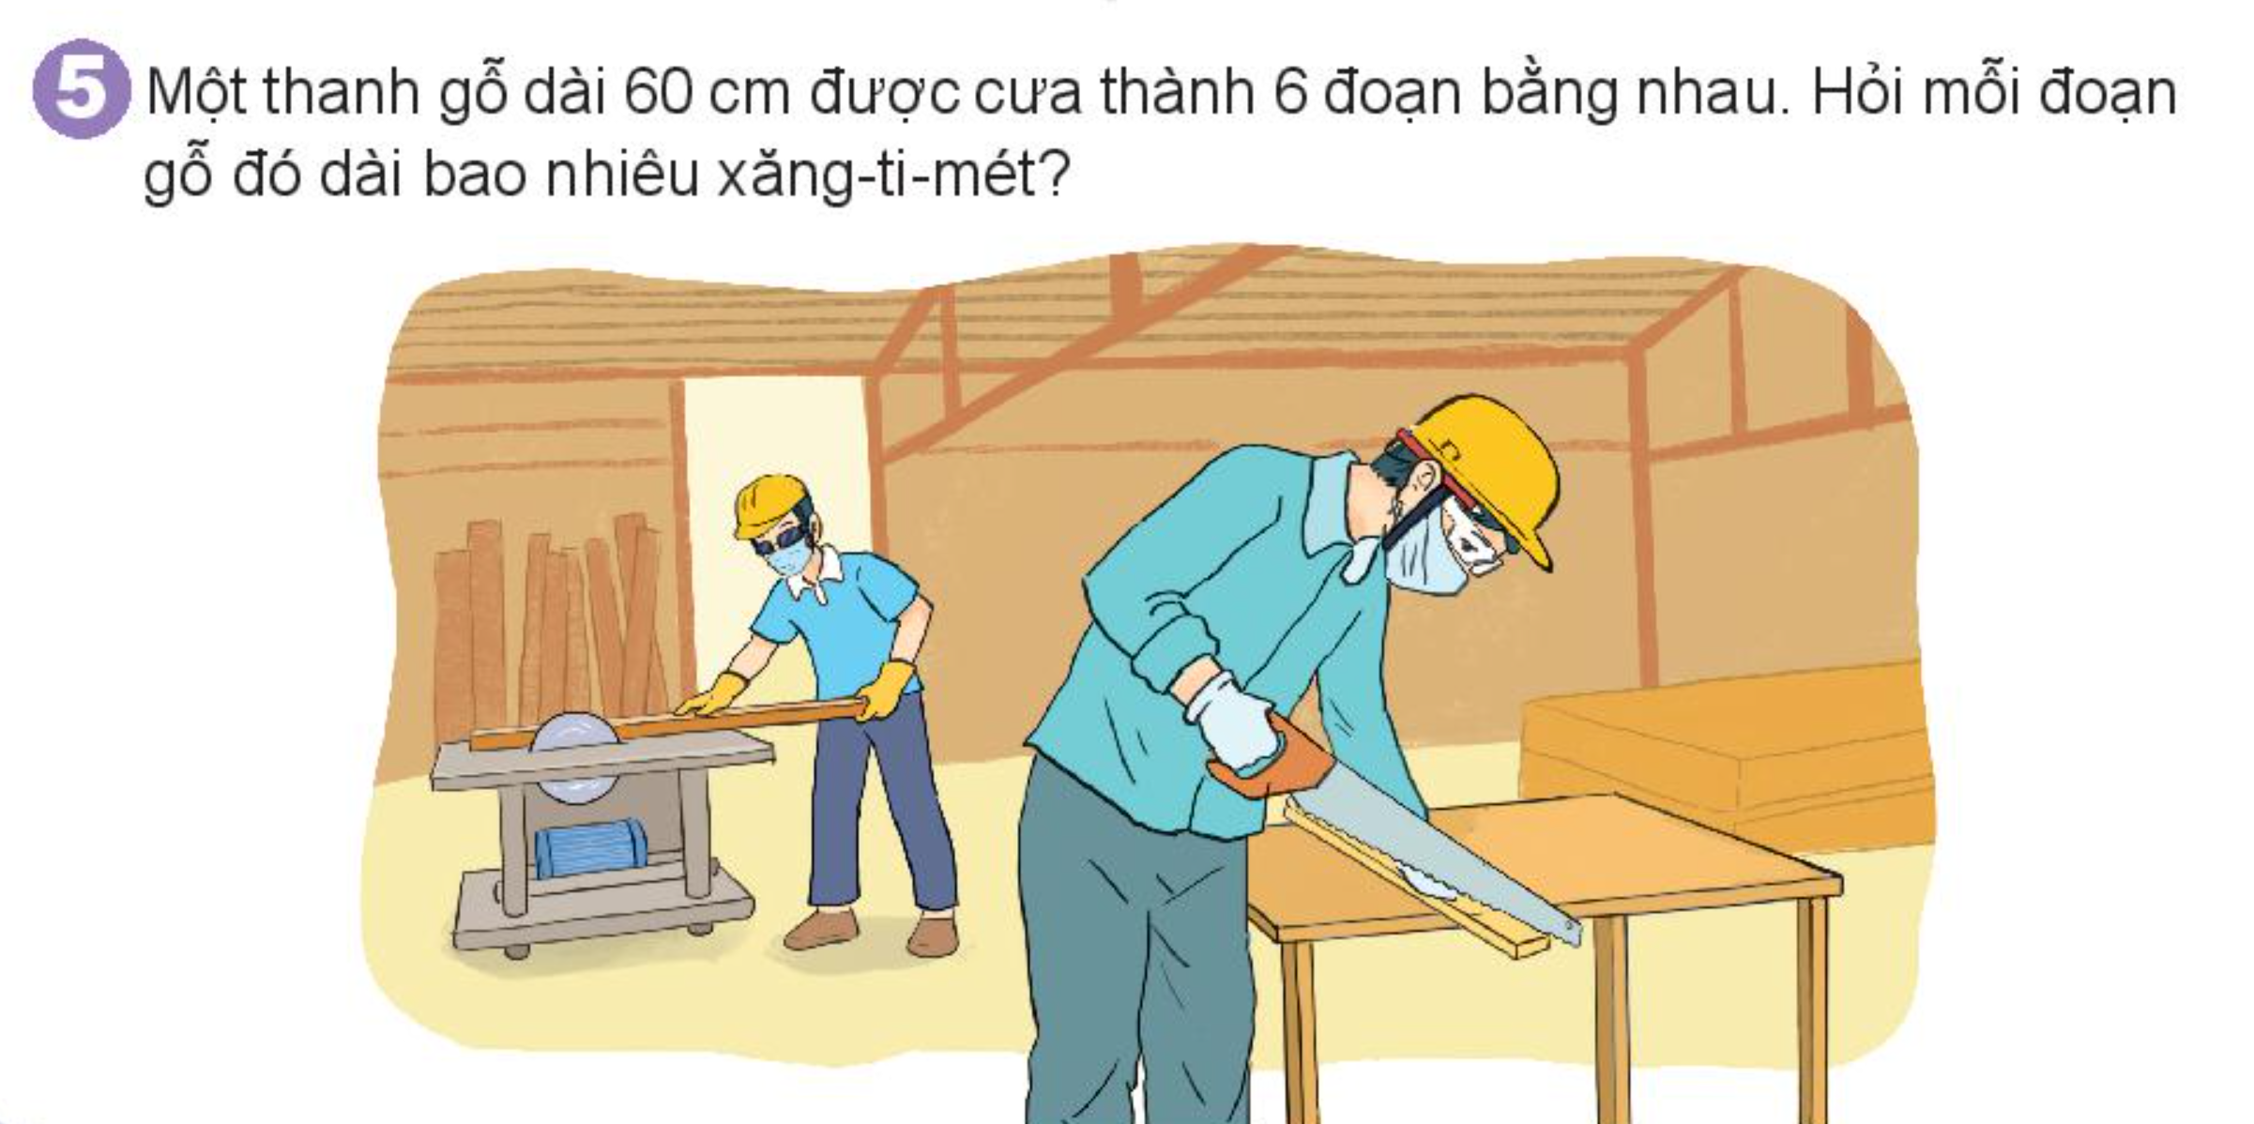


Slide 16
Một thanh gỗ dài 60 cm được cưa thành 6 đoạn bằng nhau. Hỏi mỗi đoạn gỗ đó dài bao nhiêu xăng – ti - mét?
Bài 5:
60cm
?cm
Bài giải
Mỗi đoạn gỗ dài số xăng - ti - mét là:
60 : 6 = 10 (cm)
Đáp số: 10 cm

Slide 17
Nếu cưa thành 10 đoạn bằng nhau thì mỗi đoạn gỗ dài bao nhiêu cm?
60 : 10 = 6 ( cm )

Slide 18
YÊU CẦU CẦN ĐẠT
1/ Thực hiện được phép nhân, phép chia trong bảng nhân, bảng chia 6.
2/ Giải được bài toán thực tế liên quan đến phép nhân, phép chia trong bảng nhân, bảng chia 6.
3/ Vận dụng các phép tính trong bảng nhân 6, chia 6 để tính nhẩm, đếm cách đều 6, giải bài toán có lời văn có liên quan đến bảng nhân, bảng chia 6.

Slide 19
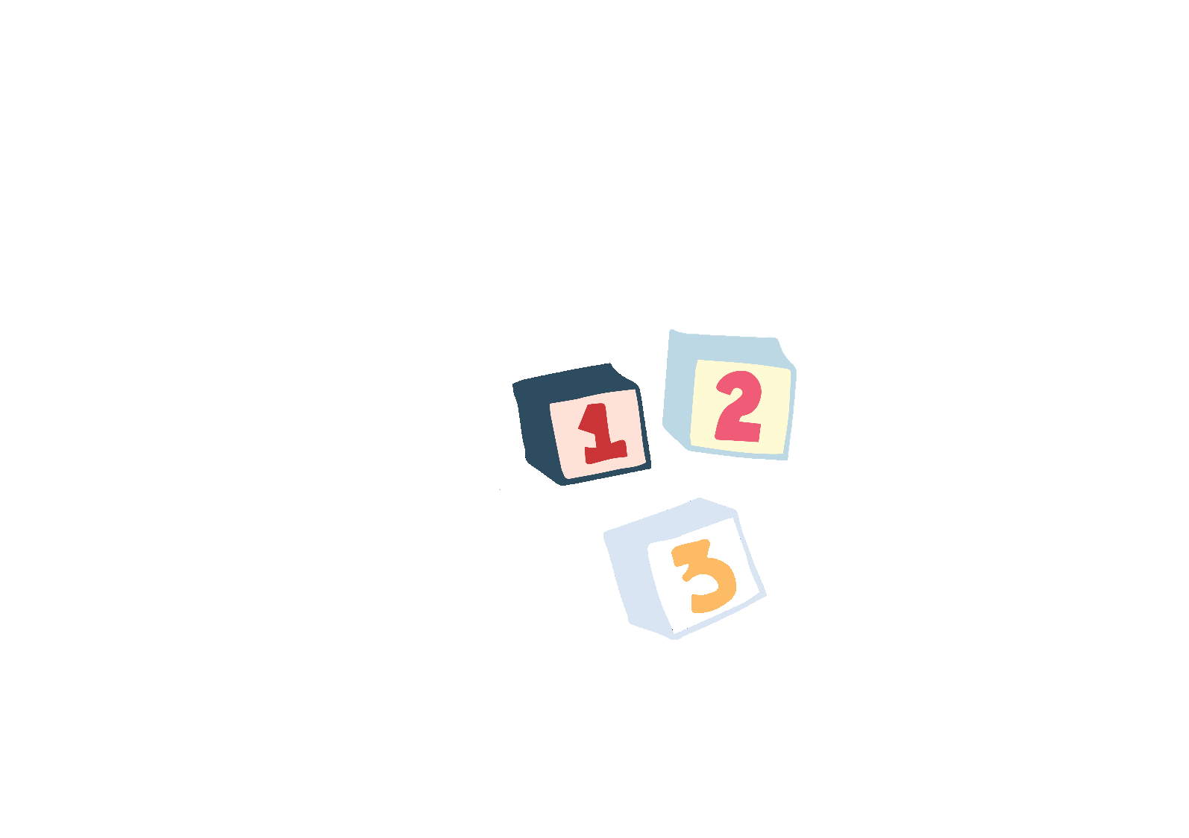

3 – HOẠT ĐỘNG TIẾP NỐI
Học thuộc bảng nhân 6, bảng chia 6
Chuẩn bị bài sau : Bảng nhân 7, bảng chia 7.

Slide 20


